Slide 1
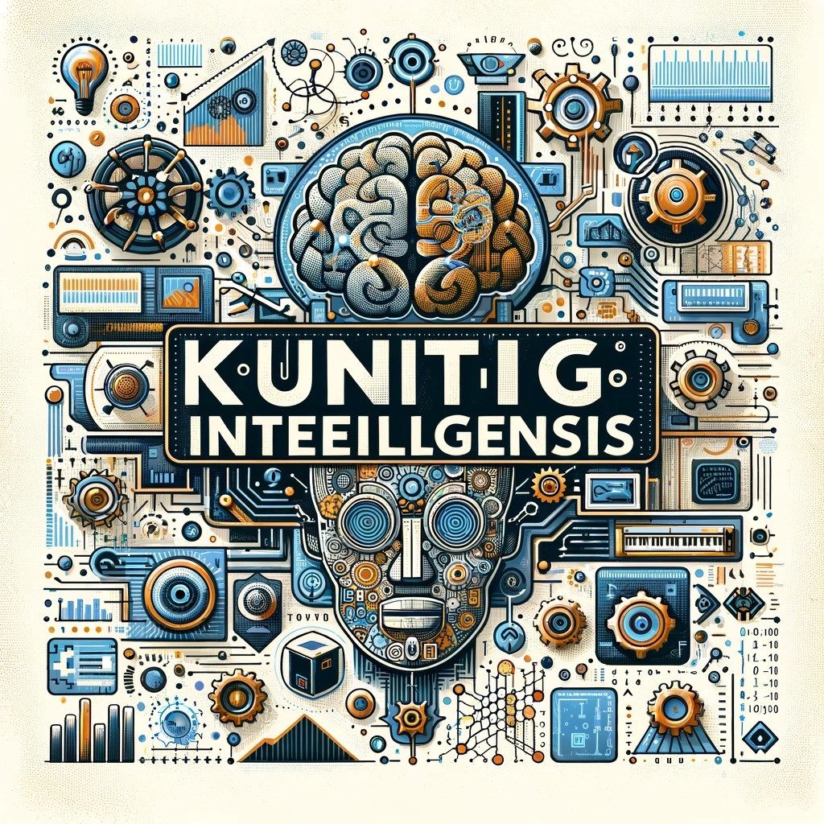
Kunstig intelligens
Av Espen Wilberg

Slide 2
Kunstig intelligens
Teknologi som gjør at maskiner kan utføre oppgaver som krever menneskelig intelligens

Slide 3
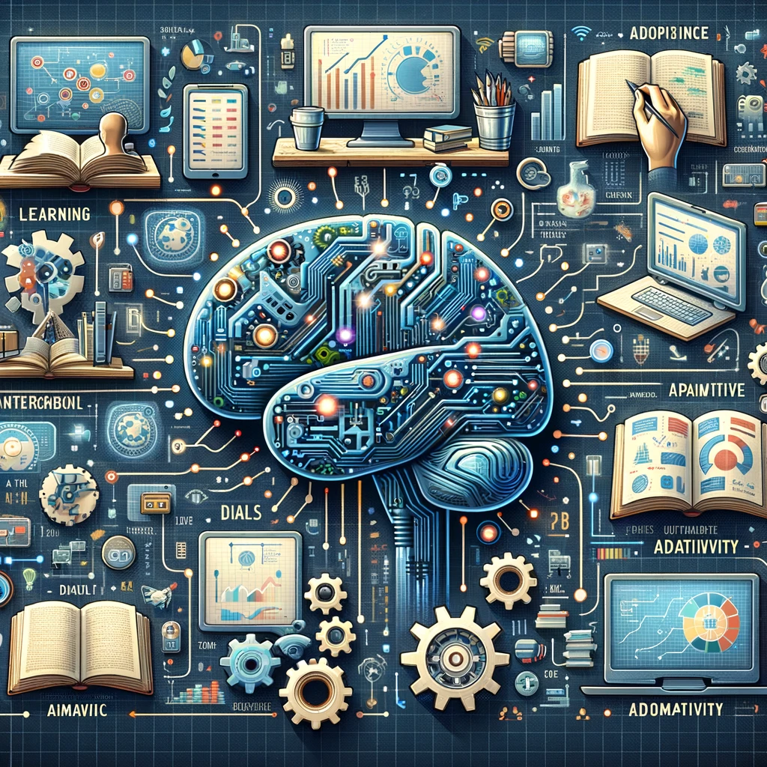
Hva kunstig intelligens er:
Læringsbasert
Adaptiv
Automatiserende

Slide 4
Hva kunstig intelligens IKKE er:
Bevisst
Allvitende
Ufeilbarlig

Slide 5
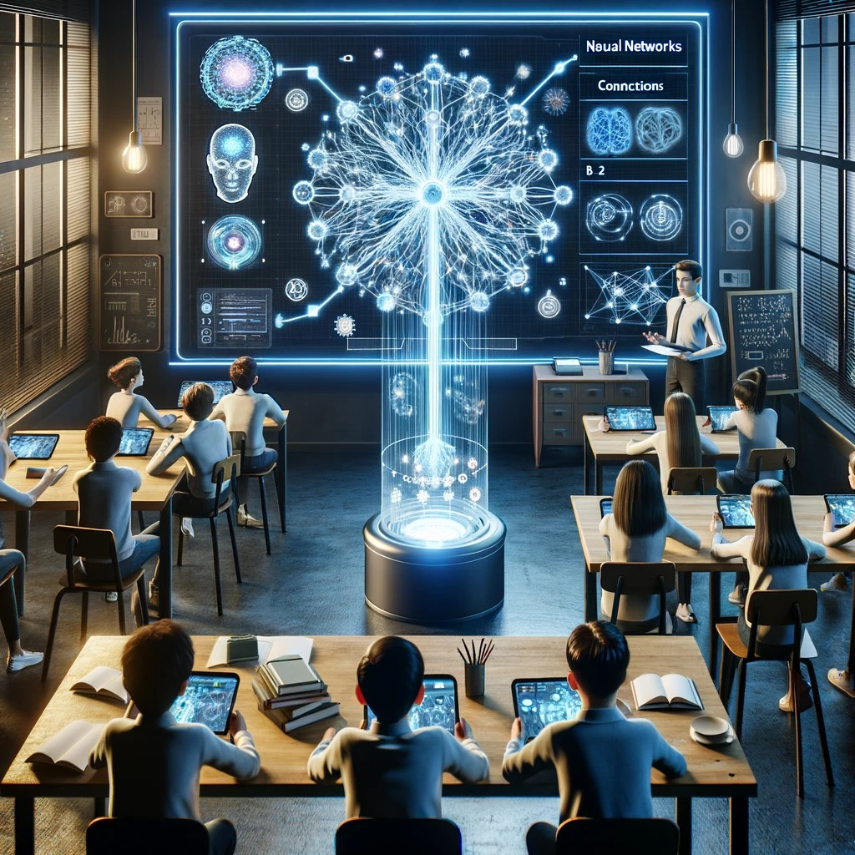
Hvordan det fungerer
Maskiner som lærer – maskinlæring
Nevrale nettverk
Gjenkjenner mønstre og trekk
Predikerer eller tar beslutninger

Slide 6
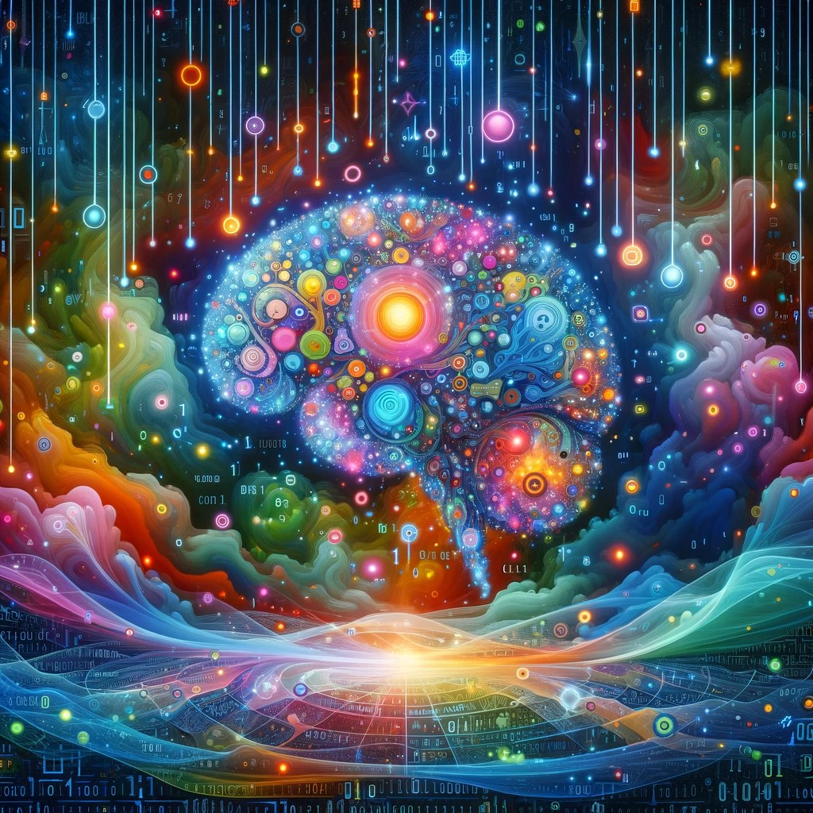
Noen ulike former for kunstig intelligens
Språkmodeller
Bildegjenkjenning
Bildegenerering
Talegjenkjenning
Assistenter
Talegenerering
Videogenerering
Biokjemi

Slide 7


Slide 8
Noen ulike former for kunstig intelligens
Språkmodeller
Bildegjenkjenning
Bildegenerering
Talegjenkjenning
Assistenter
Talegenerering
Videogenerering
Biokjemi

Slide 9

Notes:
En stilig kvinne går ned en gate i Tokyo fylt med varmt glødende neon og animerte byskilt. Hun har på seg en svart skinnjakke, en lang rød kjole og svarte støvler, og bærer en svart veske. Hun har på seg solbriller og rød leppestift. Hun går selvsikkert og avslappet. Gaten er fuktig og reflekterende, noe som skaper en speileffekt av de fargerike lysene. Mange fotgjengere går omkring.

Slide 10
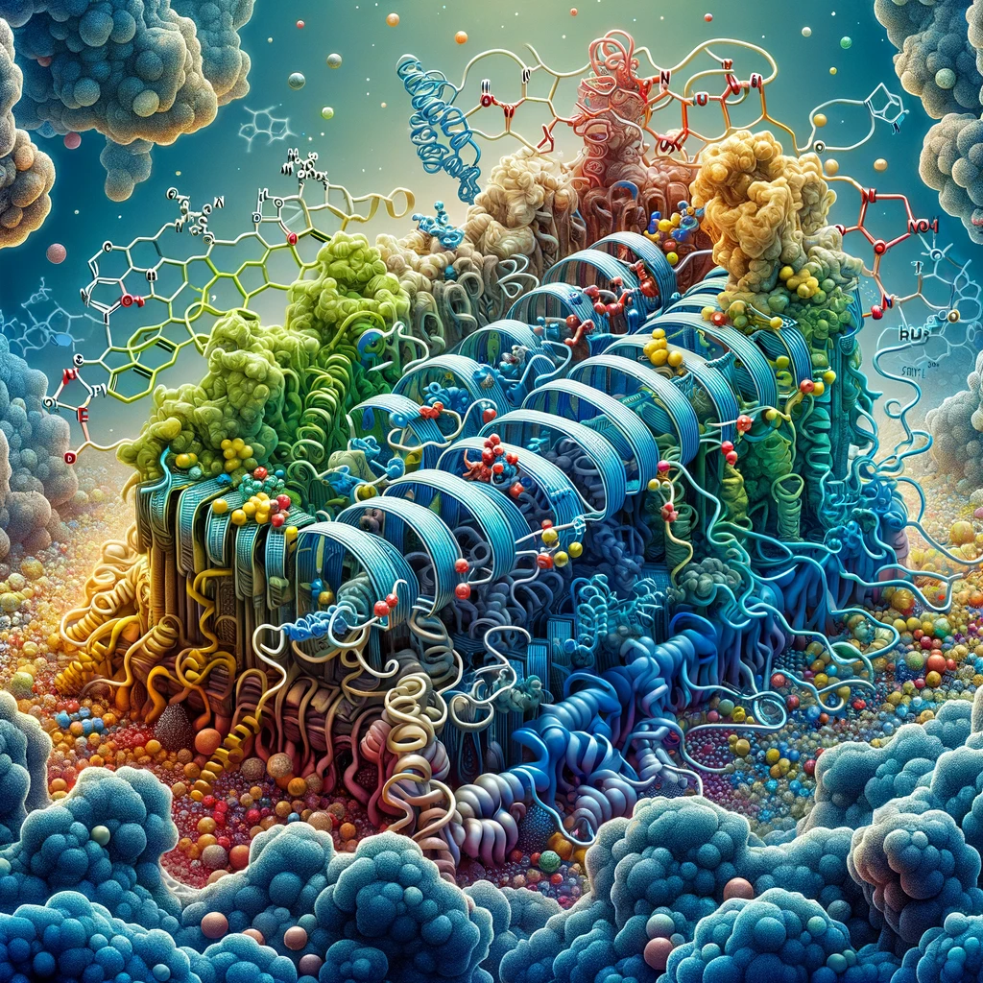
Biokjemi – Alphafold - proteinbretting
Datainnsamling
Bruk av nevrale nettverk
Iterative forbedringer
Evaluering og validering

Slide 11
Noen ulike former for kunstig intelligens
Språkmodeller
Bildegjenkjenning
Bildegenerering
Talegjenkjenning
Assistenter
Talegenerering
Videogenerering
Biokjemi

Slide 12
Noen ulike former for kunstig intelligens
Språkmodeller
Bildegjenkjenning
Bildegenerering
Talegjenkjenning
Assistenter
Talegenerering
Videogenerering
Biokjemi

Slide 13
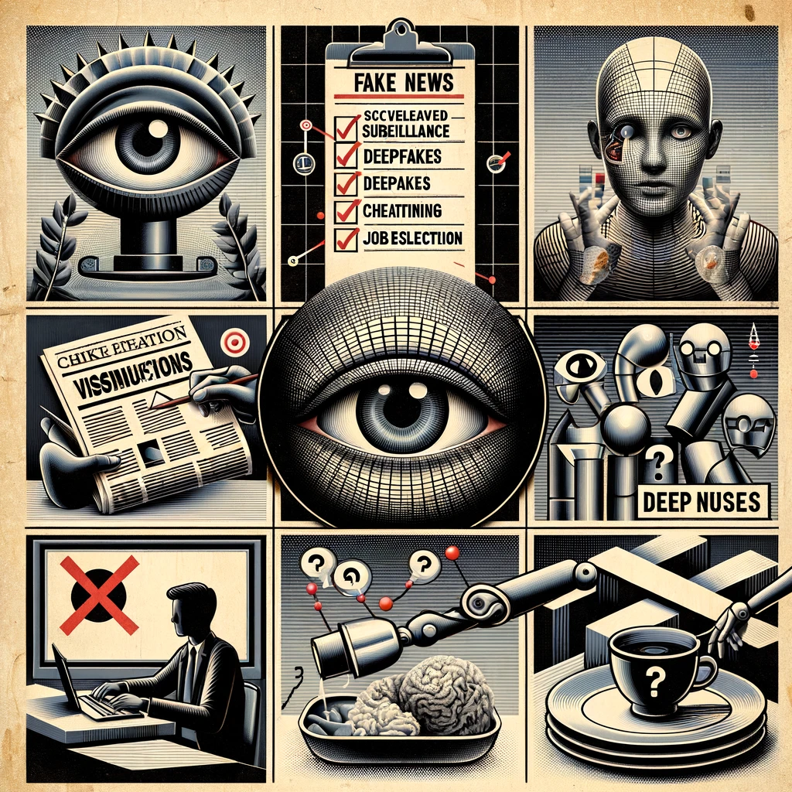
Noen utfordringer med KI
Overvåkning
Deepfakes
Fake news
Juks
Jobber som forsvinner
Man kan ikke stole på det man leser og ser

Slide 14
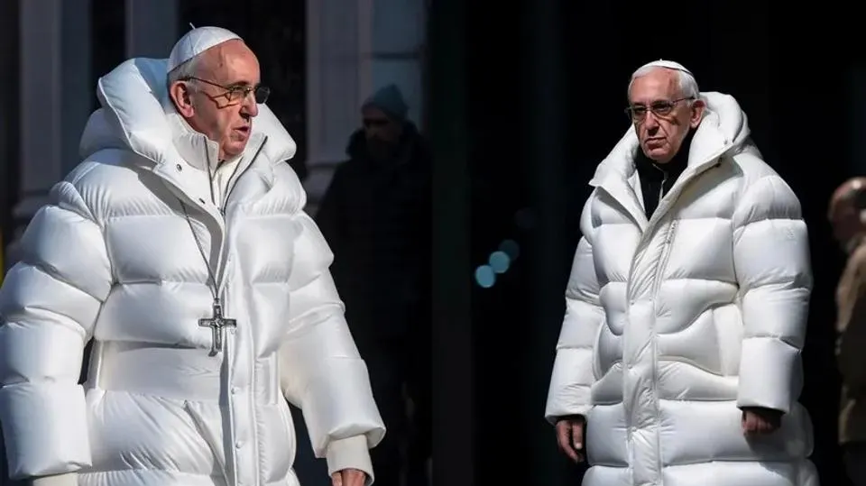

Slide 15
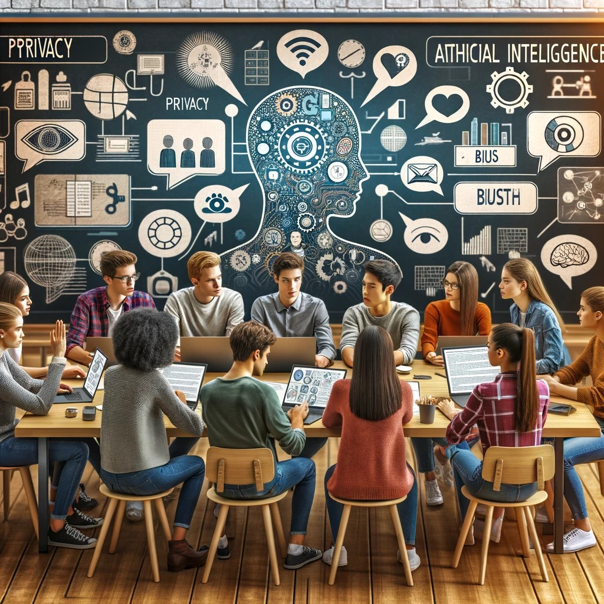
Bias og diskriminering
KI-modeller som ChatGPT kan inneholde og videreføre bias fra treningsdataene de har blitt matet med. Dette kan resultere i diskriminerende eller partiske svar. Diskuter hvordan slike bias kan påvirke brukerne og samfunnet, og hvilke tiltak som kan gjøres for å motvirke problemet.

Slide 16
Ansvarlighet og beslutningstaking
I hvilken grad bør samfunnet stole på beslutninger tatt eller anbefalinger som blir gitt av kunstig intelligente-systemer, som for eksempel ChatGPT? Diskuter problemstillinger knyttet til ansvarlighet, spesielt i kritiske anvendelser som å sette medisinske diagnoser, gi juridiske råd, eller i utviklingen av offentlig politikk

Slide 17
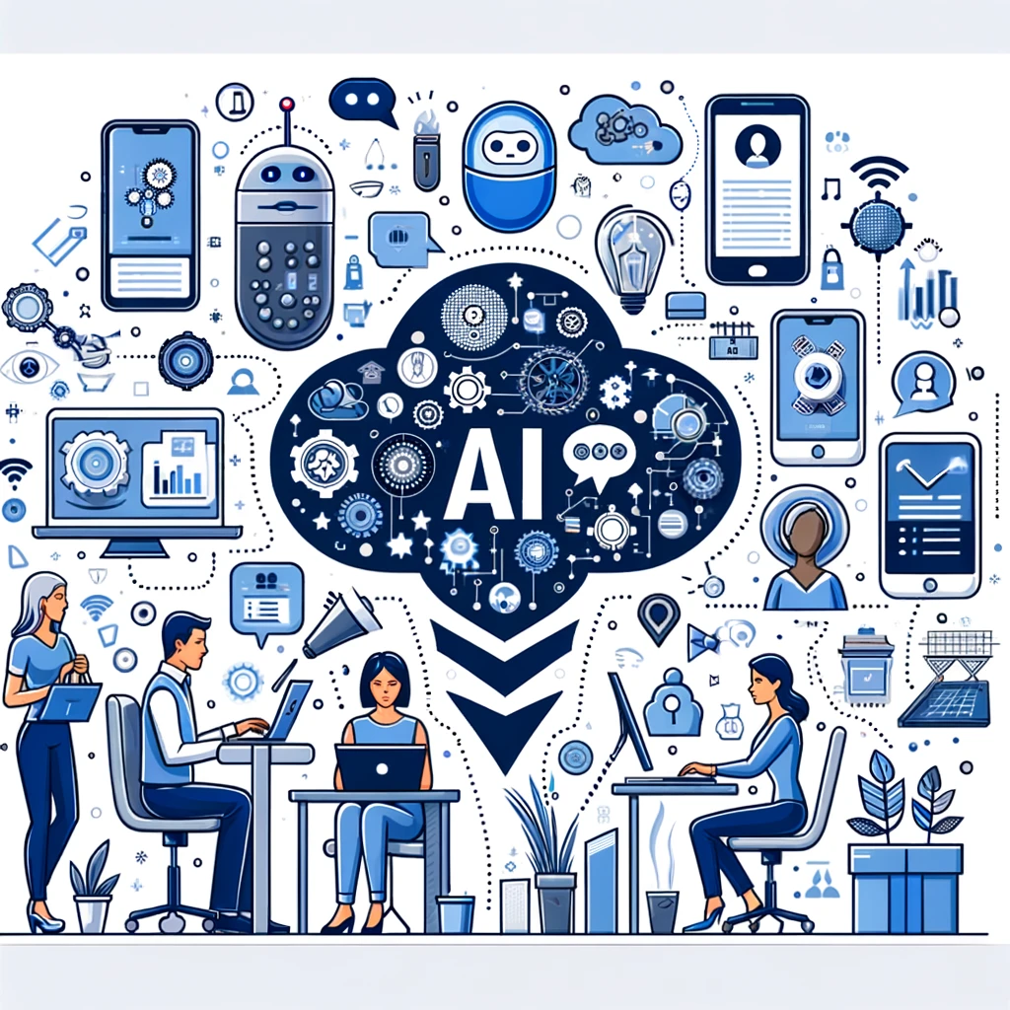
KI-literacy
KI – literacy er et sett av kompetanser som muliggjør individer til å kritisk evaluere AI-teknologier, kommunisere og samarbeide effektivt med AI og bruke AI som et verktøy online, hjemme og i arbeidslivet.

